Slide 1
«Эко-Превращение».
«Новый год у ворот».
Муниципальное бюджетное дошкольное образовательное учреждение детский сад № 504
Воспитатель:
Быстрова Полина Сергеевна
г. Екатеринбург

Slide 2
Актуальность:
Не секрет, что в каждом доме скапливается огромное количество ненужных вещей, материалов, изделий, многие любимые вещи часто ломаются, и их приходится выбрасывать: пластиковые пакеты, бутылки, одноразовая посуда, яичные контейнеры, твердые коробки, крышки и многое другое. А ведь все это является бесплатным поделочным материалом. Не стоит торопиться их выбрасывать, потому что их можно переделать и продлить срок их службы. Так из обычного бросового материала можно создать настоящие шедевры, приложив к этому немного творчества и фантазии. Именно бросовый материал дает огромные возможности для осуществления фантазий. Конечно, одна не выброшенная упаковка не решит всех экологических проблем в нашем городе. Но если бы люди научились грамотно утилизировать мусор, давая ему вторую жизнь, то мир стал бы чище.
Тип проекта:
познавательно-исследовательский, групповой, с привлечением родителей, краткосрочный.

Slide 3
Цель:
Формирование экологической культуры, экономного, бережного отношения к изделиям из бумаги и картона у детей старшего дошкольного возраста.
Задачи:
Образовательные:
Повышать уровень экологических знаний детей и родителей.
Развивающие:
Развивать чуткость и восприятие окружающего мира.
Воспитательные:
Воспитывать бережное отношение к окружающей среде.

Slide 4
1 этап
Подготовительный:
Подборка материала (наглядный материал, дидактические игры, муляжи овощей, семена для посадки);
Беседы с детьми:
«Помогите природе»;
«Бережное отношение к природе»;
«Новы год у ворот»;
Работа с родителями:
ознакомить с предстоящим проектом, сбор необходимого материала для создания игрушки.

Slide 5
2 этап
Основной:
Реализация проекта.
- рассматривание иллюстраций «Мусор вокруг нас».
- подготовка бросового материала;
- отбор нужных материалов;
- знакомство с моделью трудового процесса;
- отражение результата в художественно - творческой деятельности;
- чтение детской литературы про Новый год;
- отгадывание загадок про Новый год;
- беседы: «Что такое мусор?», «Мусор это хорошо или плохо?», «Экология в опасности», «Беседа о мусоре, и о том, что можно сделать, чтобы мусора стало меньше».

Slide 6
3 этап
Заключительный:
обобщение результатов в игровой форме,
их анализ,
закрепление полученных знаний,
презентация проекта «Огород на окне»

Slide 7
Результаты проекта:
- Результаты проделанной работы показывают эффективность выбранного направления в работе по формированию у детей представлений о проблемах загрязнения окружающей среды мусором.
- Проект помог постепенно и последовательно решить задачи в экологическом воспитании, показать знакомые представления под новым углом знаний, осознанию и мотивированию систематизировать и закрепить представления по данному направлению.
- Каждый может сделать своими руками из ненужных вещей нужные и полезные!
- Дайте новую жизнь старым вещам, уменьшите количество бытовых отходов.
- Научитесь использовать ненужные вещи в целях сохранения окружающей среды.

Slide 8
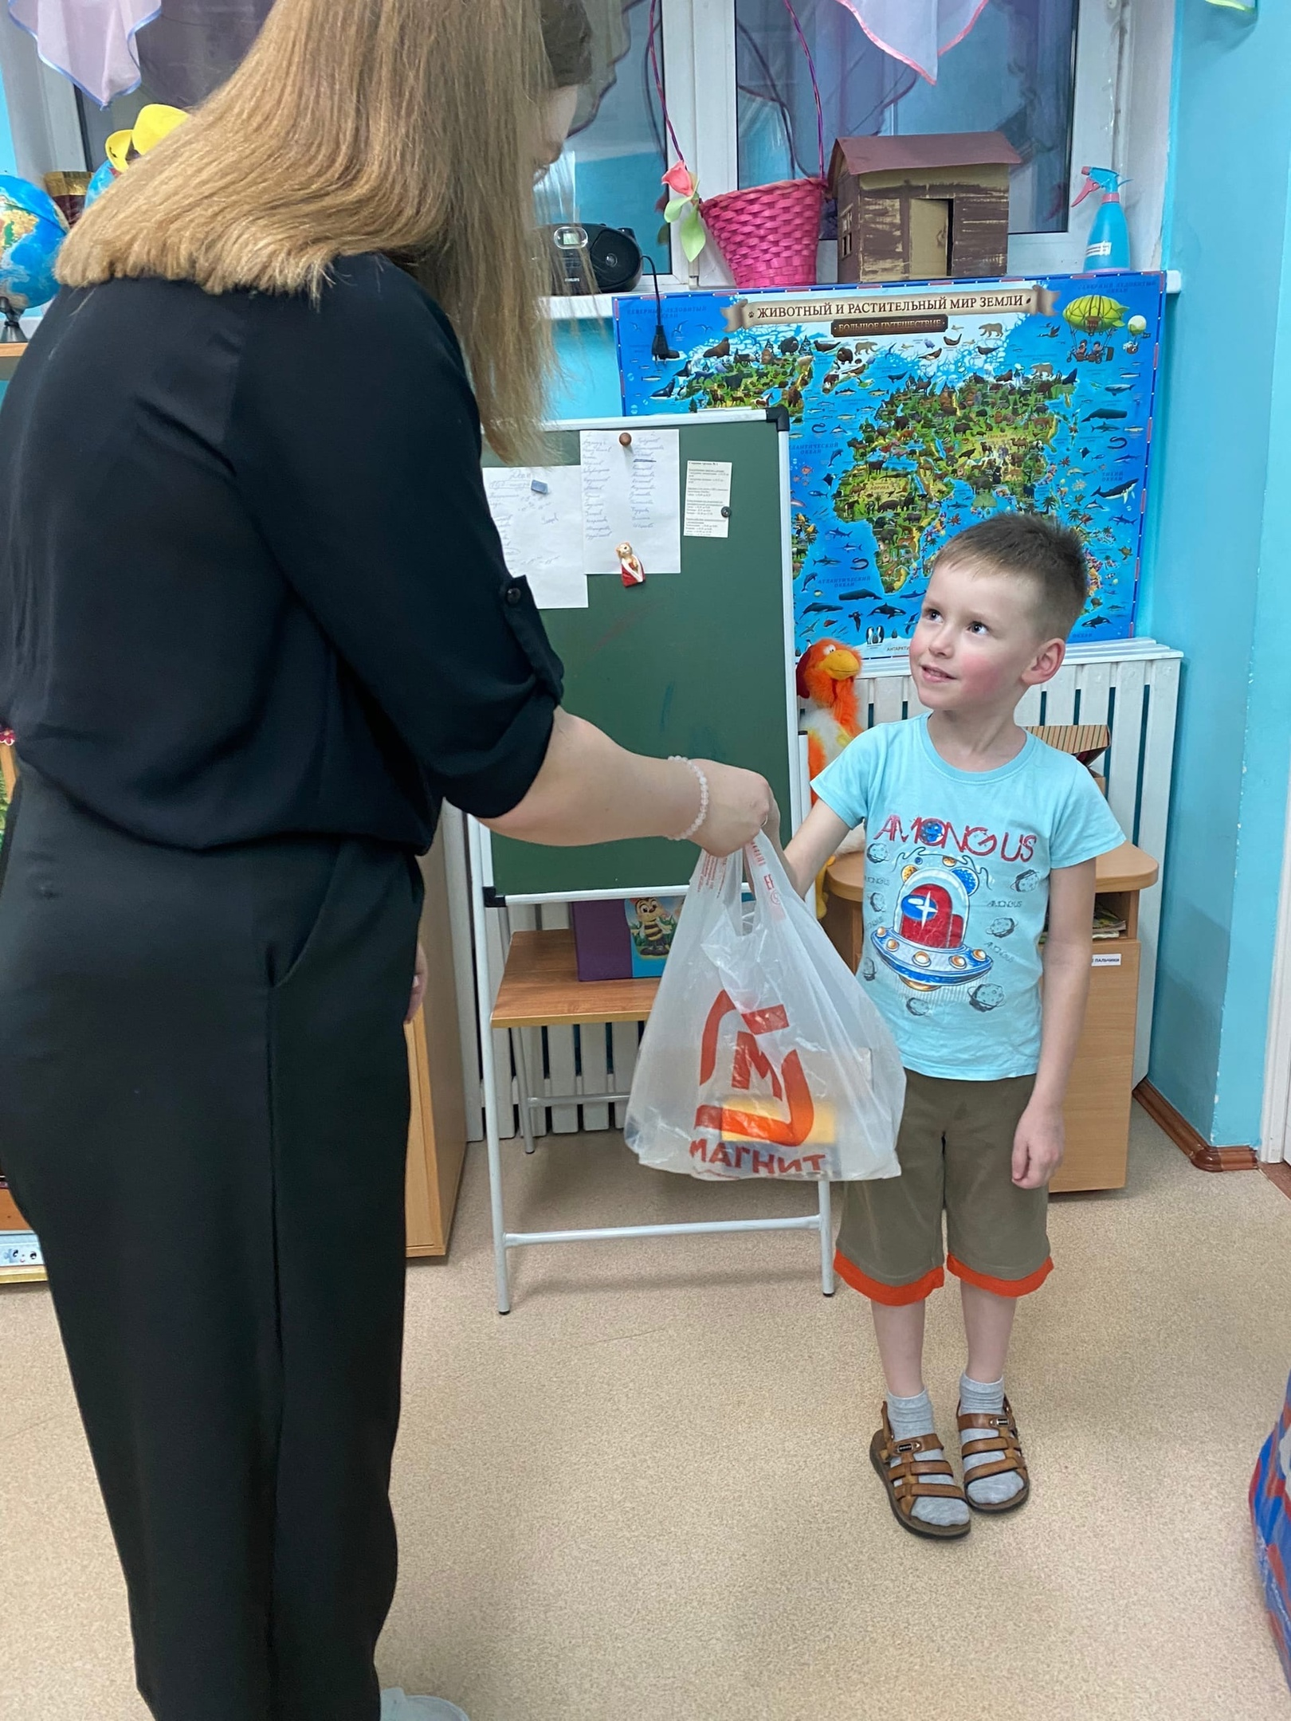
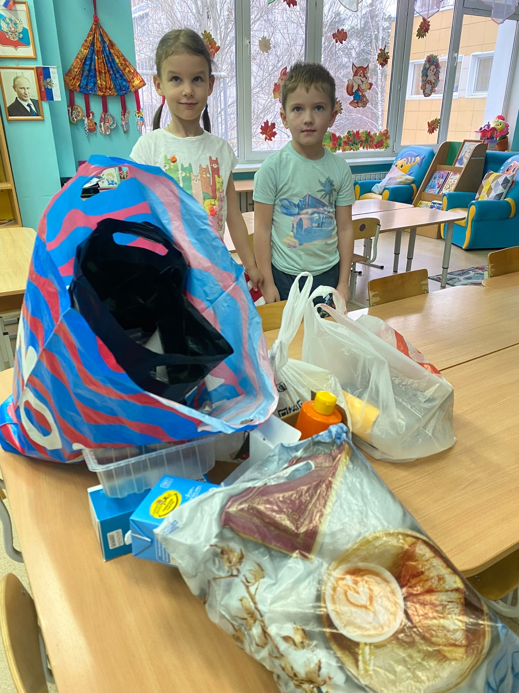

Slide 9
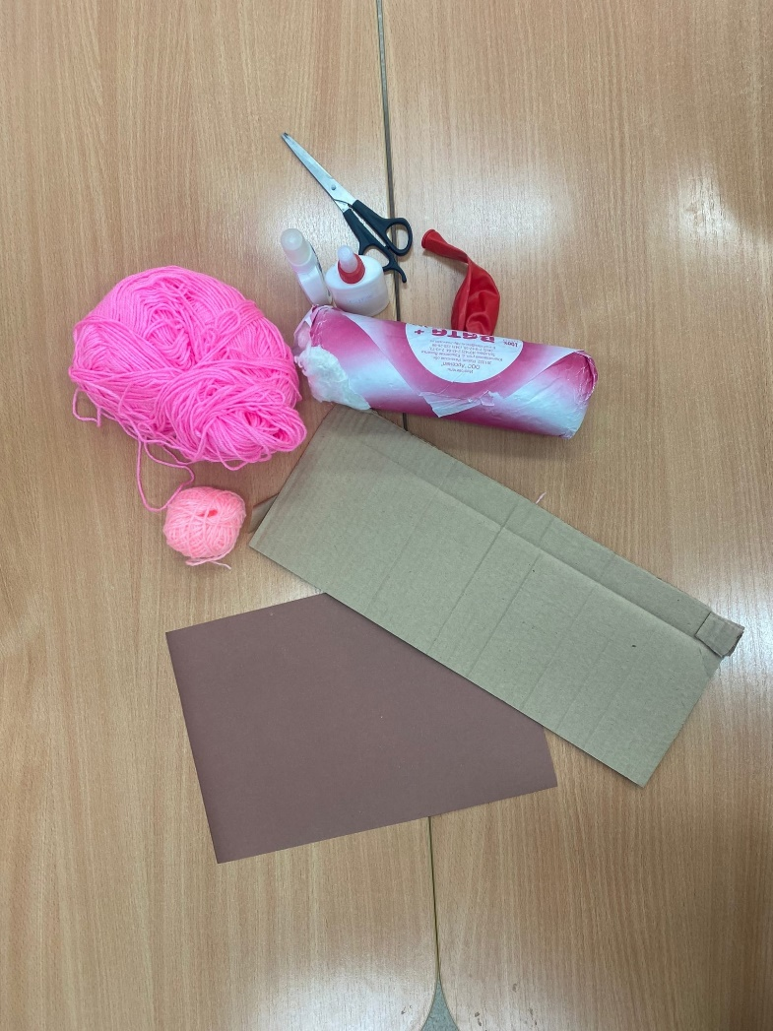
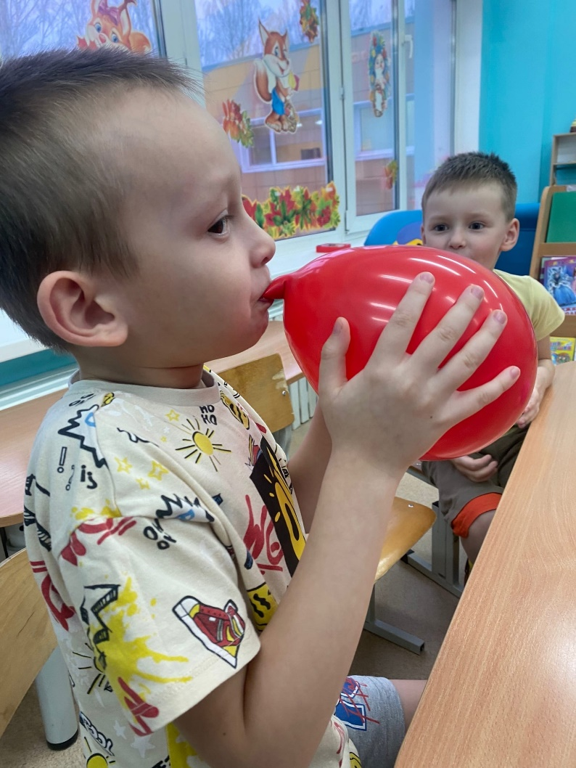

Slide 10
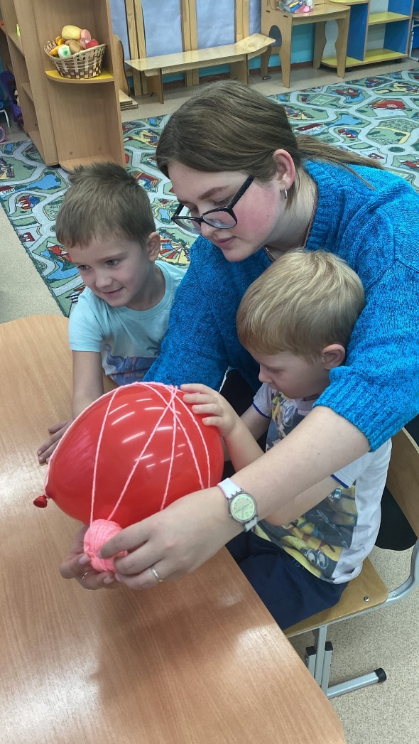
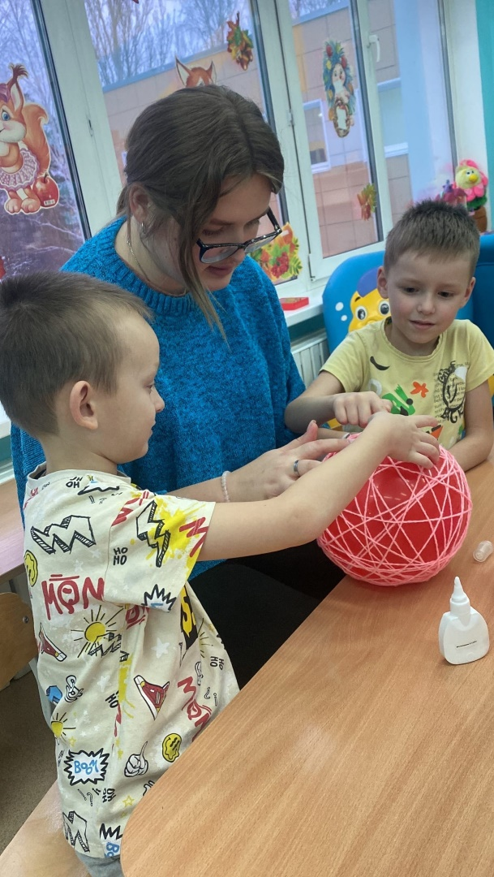
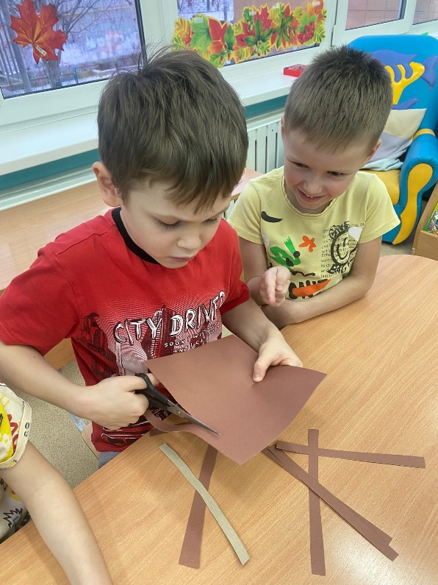

Slide 11
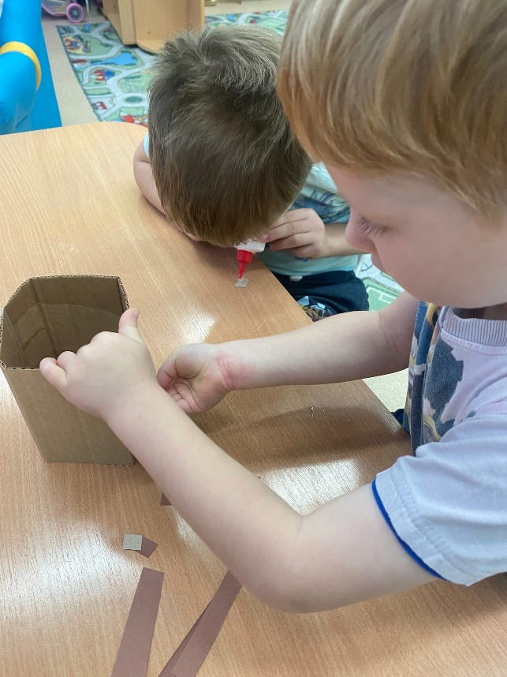
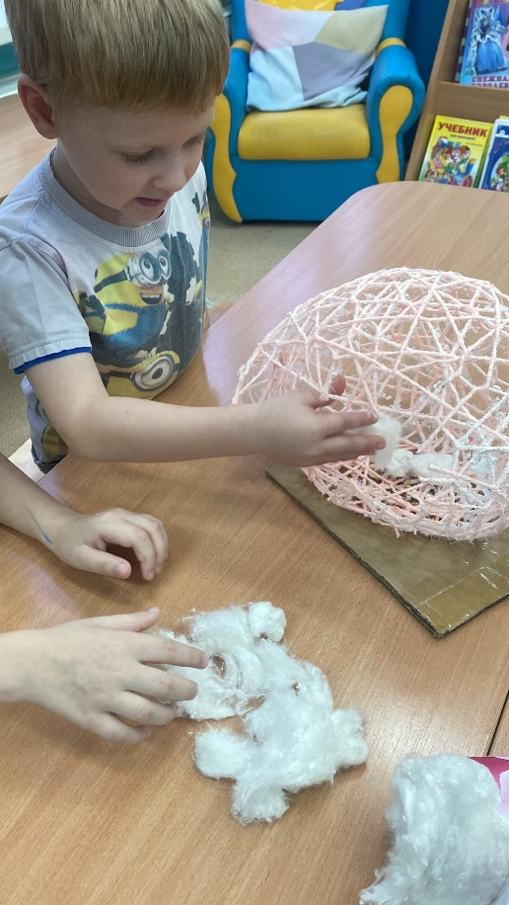
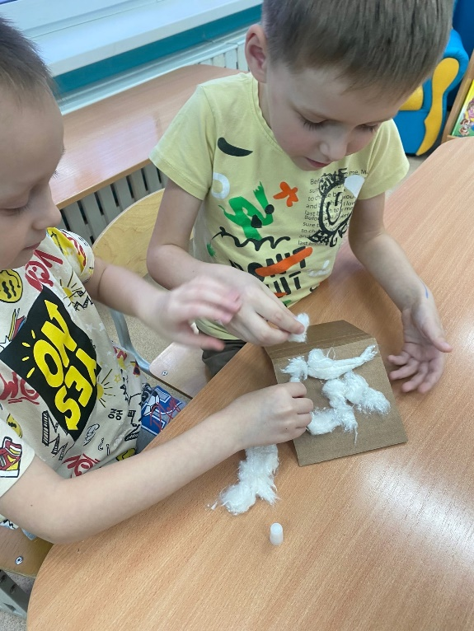

Slide 12
